Slide 1
Приложение Кружки
Белов Фёдор
Салвани максим

Slide 2
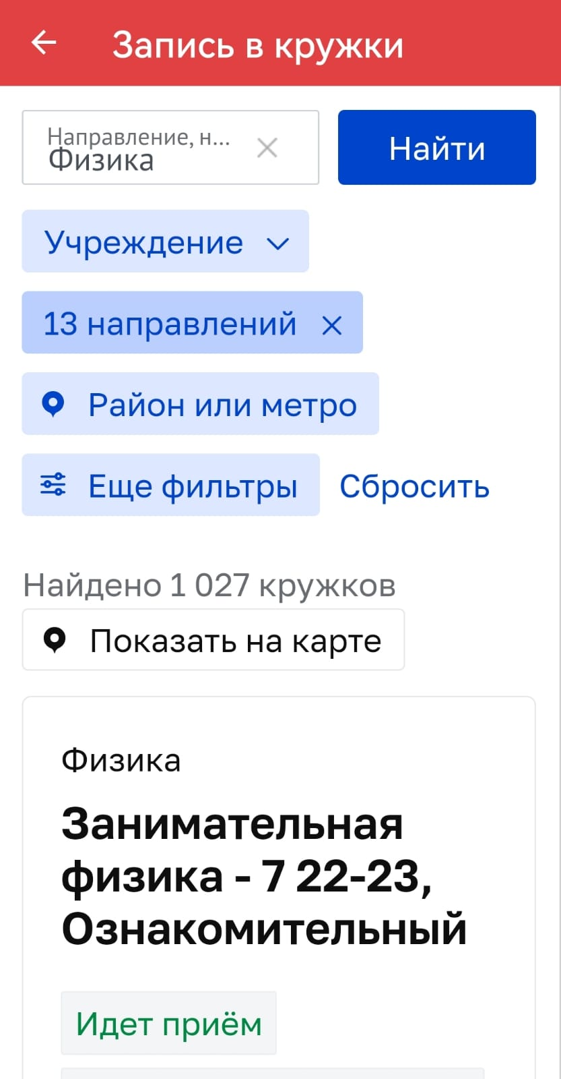
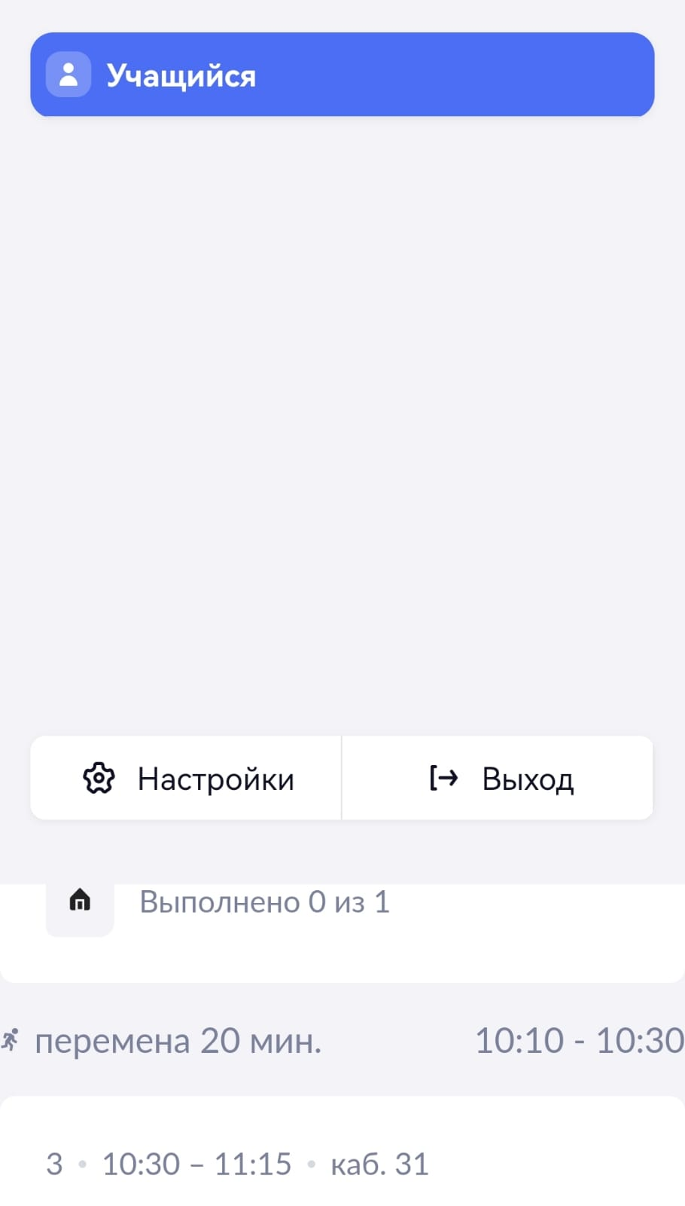
Назначение

Slide 3
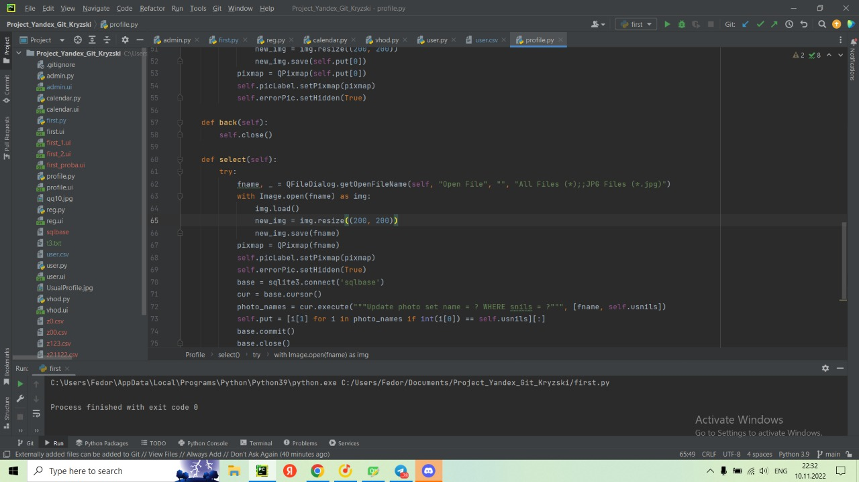
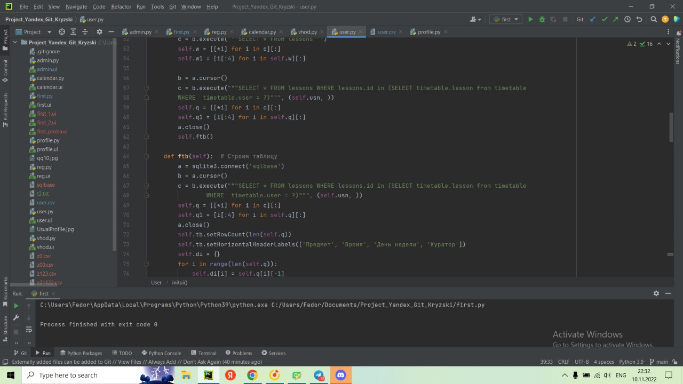
Структура

Slide 4



Технологии

Slide 5
Заключение

Slide 6
Спасибо за внимание

